Slide 1
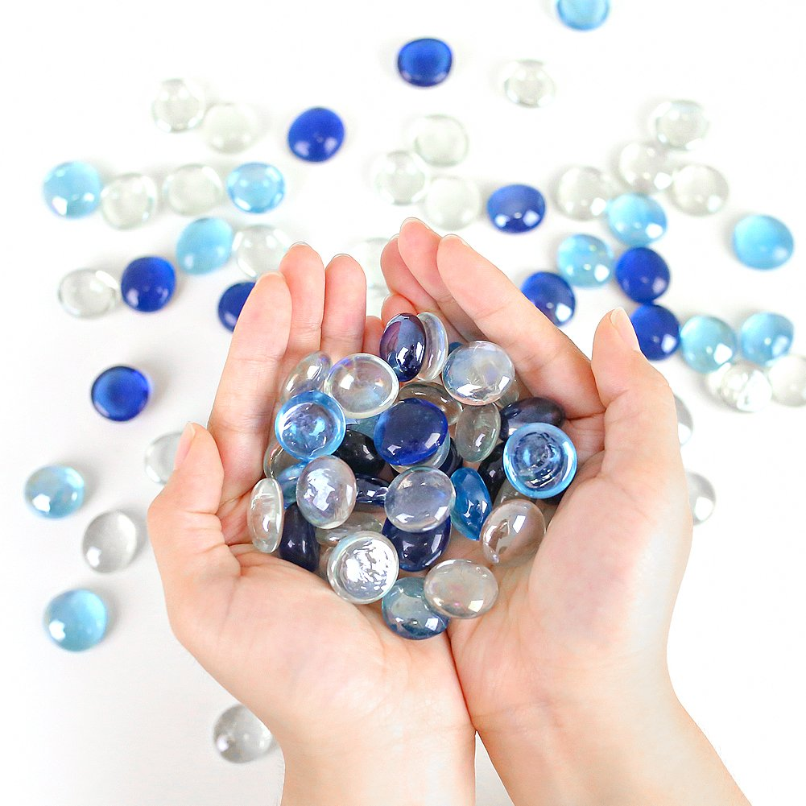
Использование камушков марблс в работе по обучению грамоте дошкольников
с нарушением речи
Сообщение из опыта работы
учителя-логопеда
МБДОУ д/с №1 Запросовой Н.А

Slide 2
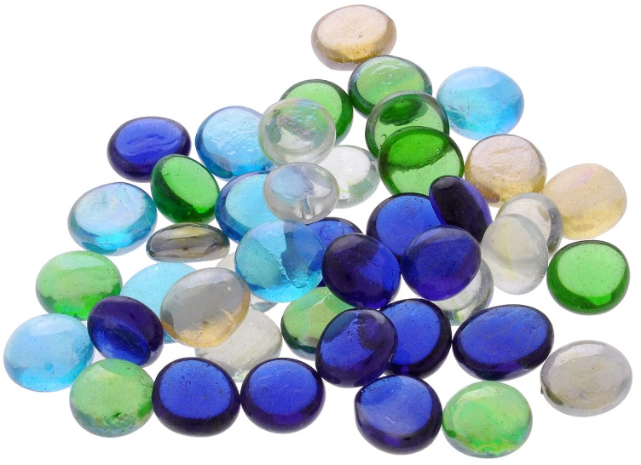
Актуальность
На сегодняшний день возросли требования к поступающим в первый класс детям. Ребенок, идущий в массовую школу с нарушением в речевом развитии, испытывает большие трудности в обучении грамоте. Установлено, что у старших дошкольников с нарушением речи подготовка к обучению грамоте требует большего времени на формирование аналитико-синтетической деятельности, чем у детей, не имеющих речевого нарушения. Следовательно, своевременное развитие способности к усвоению звукового состава слова может предотвратить возникновение нарушений письменной речи у будущих школьников. Именно в дошкольном возрасте необходимо сосредоточить пристальное внимание на обучении детей последовательному интонационному выделению звуков в слове, так как хорошо отработанное подобное действие, при котором ребенок последовательно движется от первого звука к последнему, является основой будущего грамотного, без пропусков письма.

Slide 3
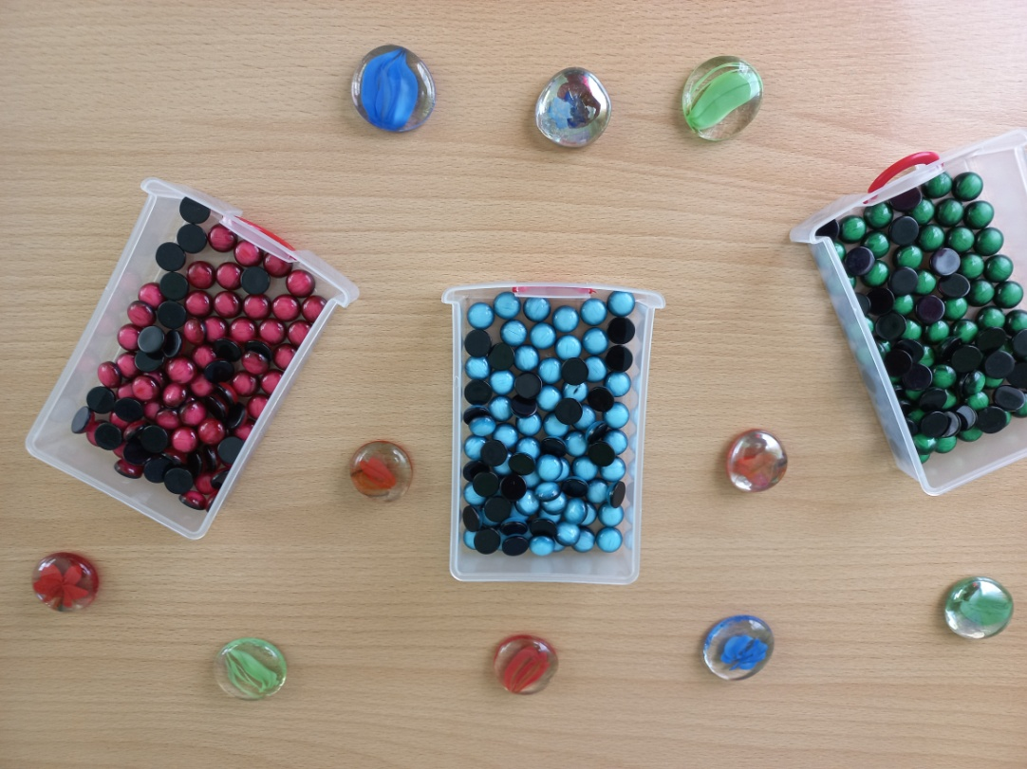
Проблема
Работая с дошкольниками с нарушением речи, я столкнулась с проблемой усвоения детьми абстрактных понятий: «звук» (который нельзя потрогать, увидеть и попробовать на вкус), «гласный звук», «согласный звук», «слог» и др. Тогда я ввела в работу по подготовке детей к обучению грамоте камушки марблс. Красный камушек помогал усвоить гласные звуки, синий и зеленый - согласные звуки. То есть у каждого звука была предметная соотнесенность.

Slide 4
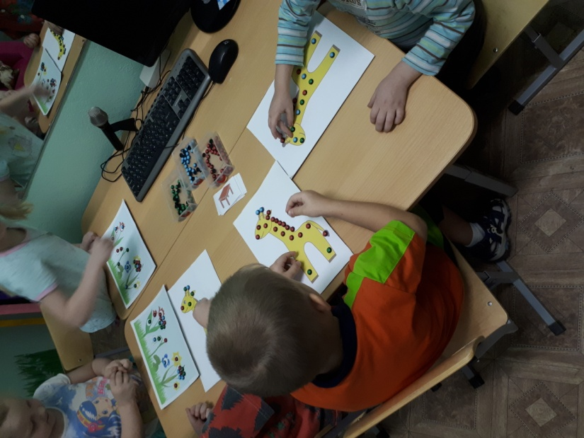
Цель: систематизировать работу по использованию камушков марблс в коррекционной работе с детьми при подготовке их к обучению грамоте, обобщение и распространение педагогического опыта.
Задачи:
Осуществить подборку игр на формирование аналитико-синтетической деятельности у дошкольников с нарушением речи
Обеспечить связь игр для развития фонематического восприятия у детей с включением сенсорных эталонов
Формировать умение детей обозначать звуковой состав слов в виде схем и соотносить звуковые схемы со словами
Осуществить профилактику дисграфии и дислексии у детей с нарушением речи

Slide 5
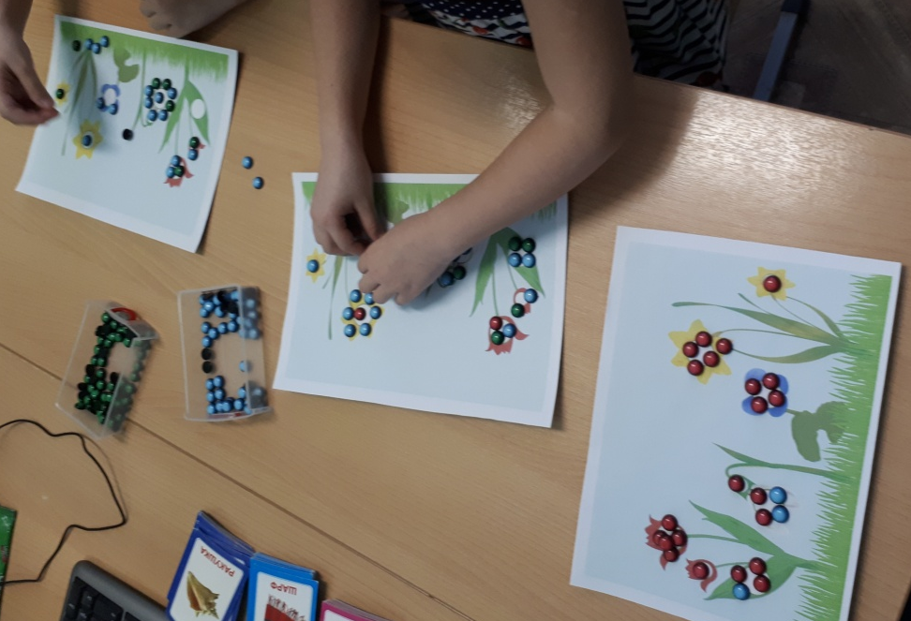
«Цветочная поляна»
Цель: развитие умения выделять первый звук в слове.
Ребенок, услышав слово, определяет и называет первый звук этого слова. Если правильно назвал звук, берет камушек и кладет его на картинку с изображением цветочной поляны.

Slide 6
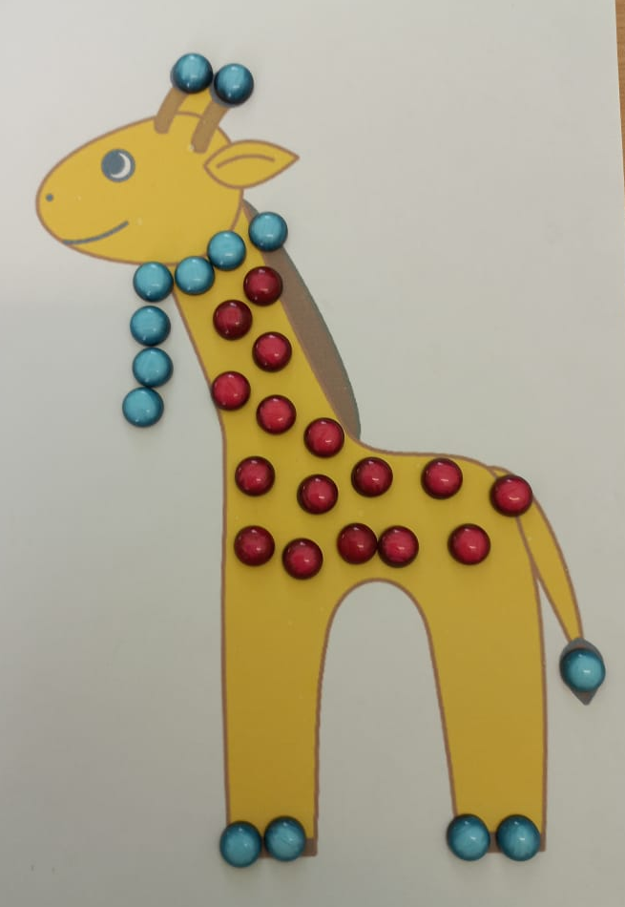
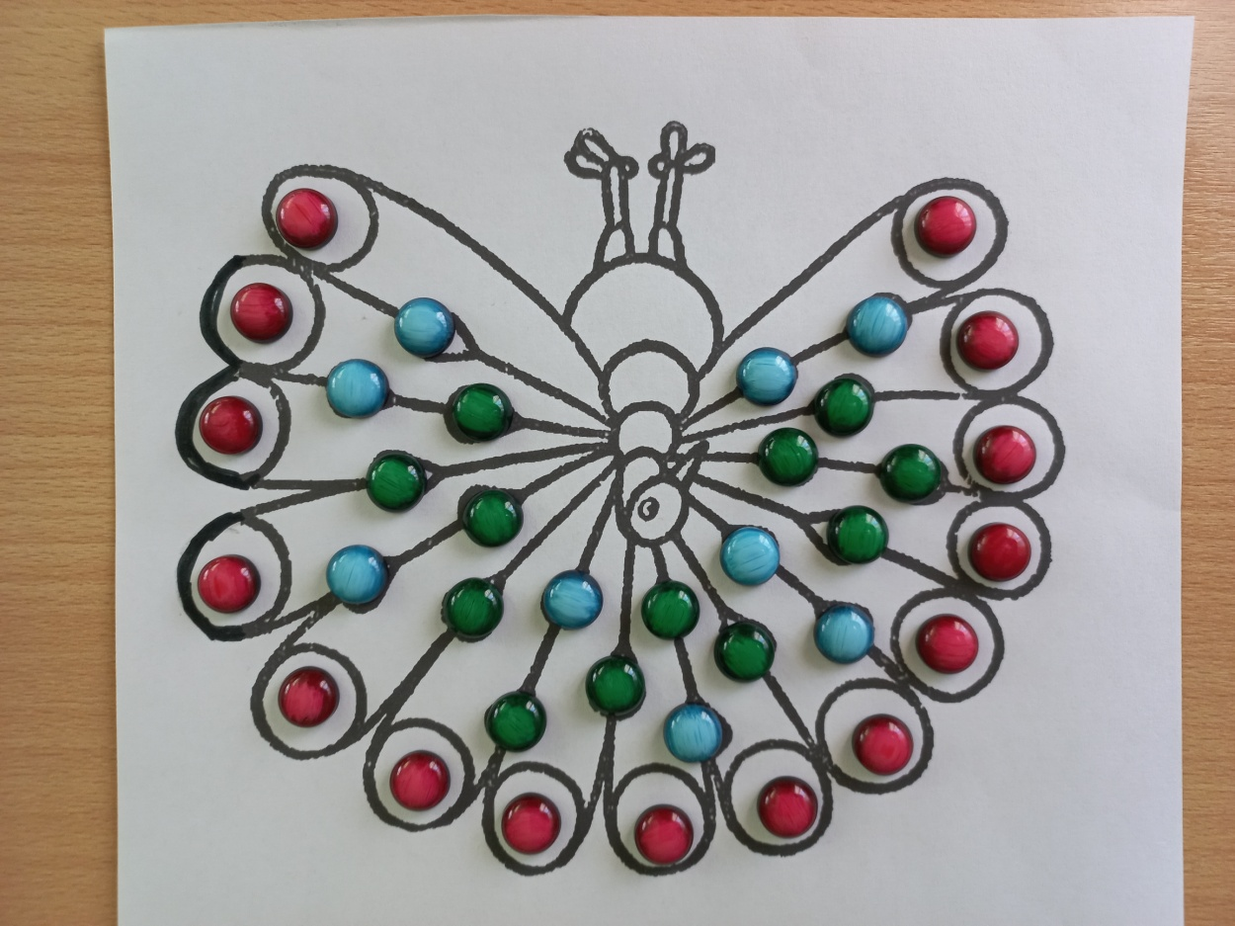
«Верни хвост» или «Жираф»
Цель: формирование умения выделять последний звук в слове. Ребенок, услышав слово, определяет и называет последний звук этого слова. Если правильно назвал звук, берет камушек и кладет его на картинку с изображением павлина, выкладывая ему хвост.

Slide 7
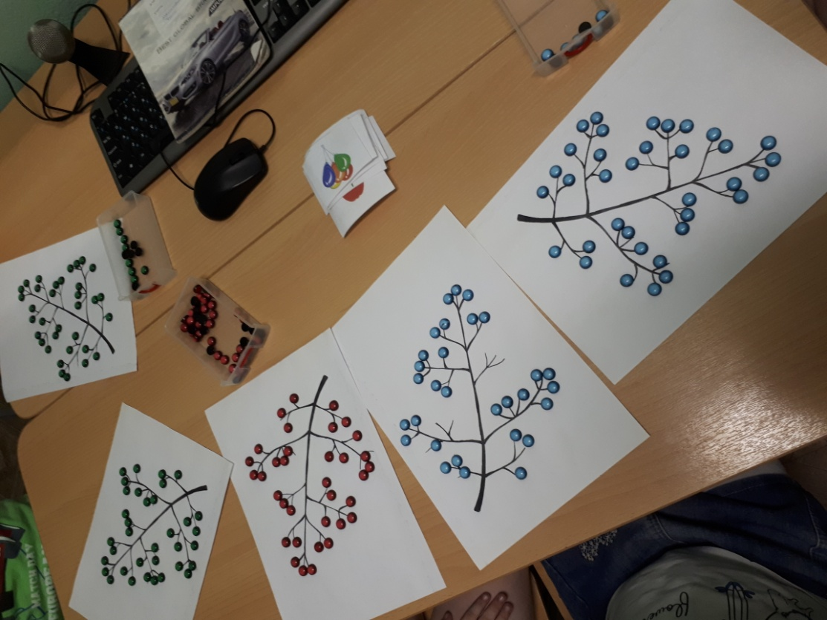
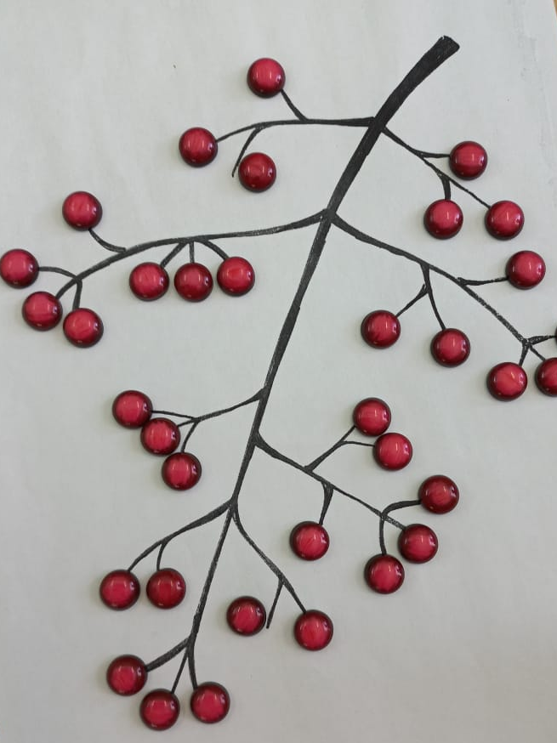
«Гроздь винограда»
Цель: формирование умения детей делить слова на слоги Взрослый показывает картинку и называет слова, а ребенок делит слово на части (слоги) и на веточке винограда ищет маленькую веточку из нужного количества слогов. Одна маленькая веточка – слово из одного слога, один камешек, две веточки – слово из двух слогов, два камешка и т.д.

Slide 8
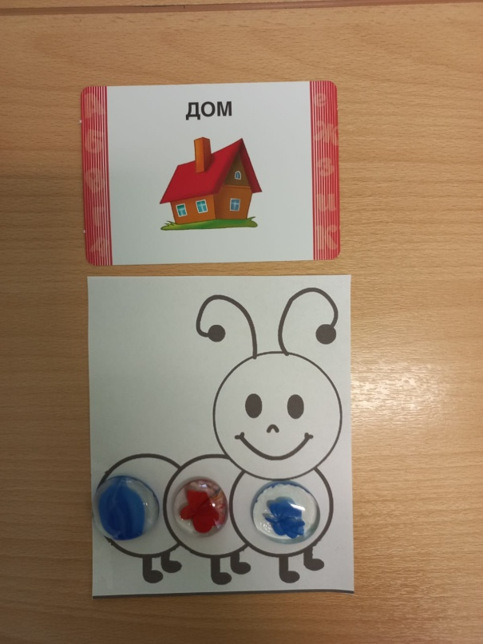
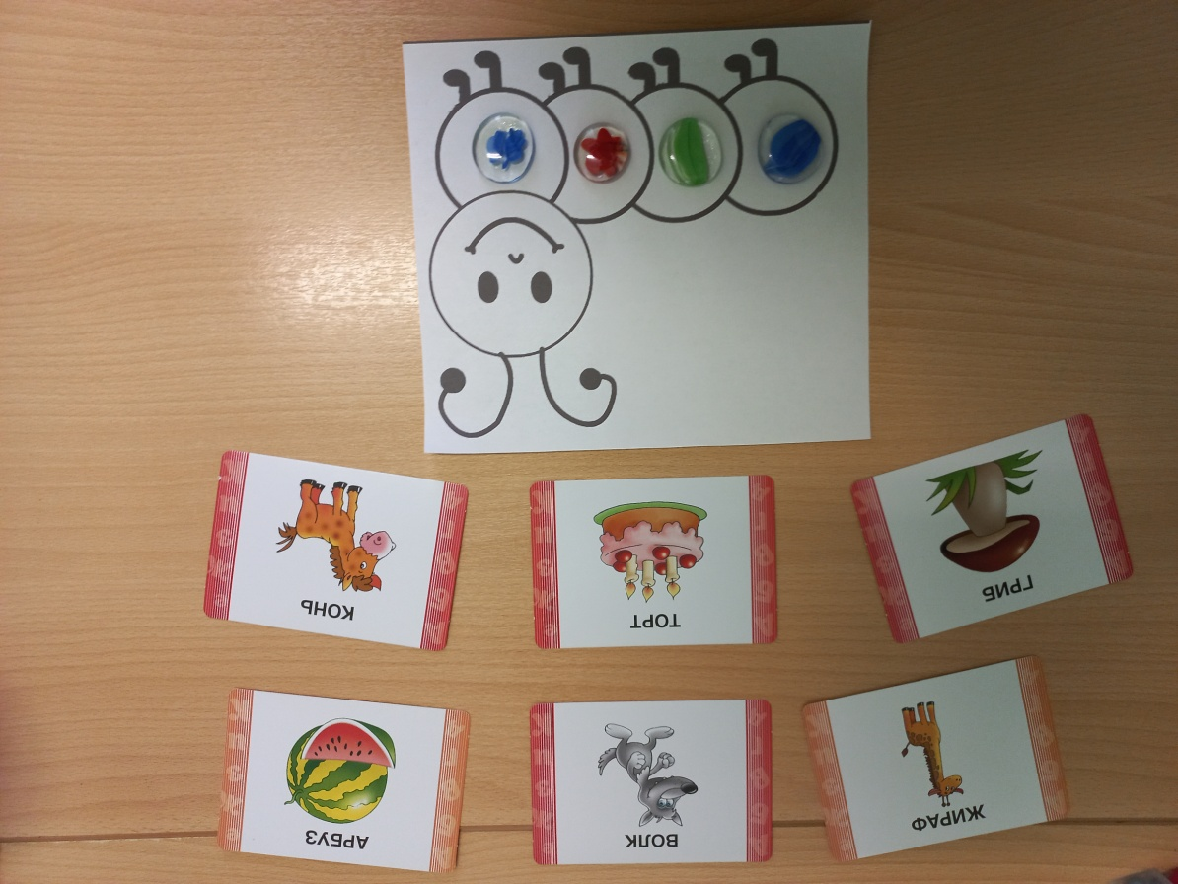
«Гусеница - модница»
Цель: развитие навыков звукового анализа и синтеза
1 вариант: ребенку предлагается гусеница, которая уже «нарядилась» в схему. К этому наряду нужно подобрать соответствующие предметные картинки.
2 вариант: гусеницу нужно нарядить. Ребенок выбирает картинку, определяет звук и последовательно выкладывает соответствующий камушек.

Slide 9
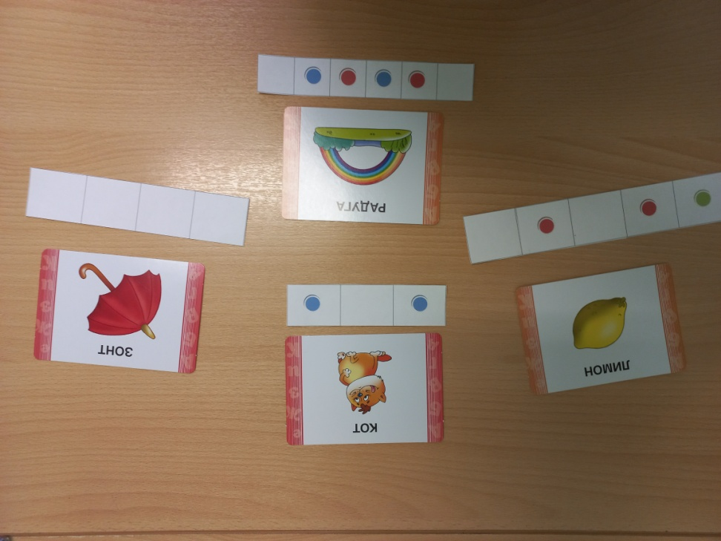
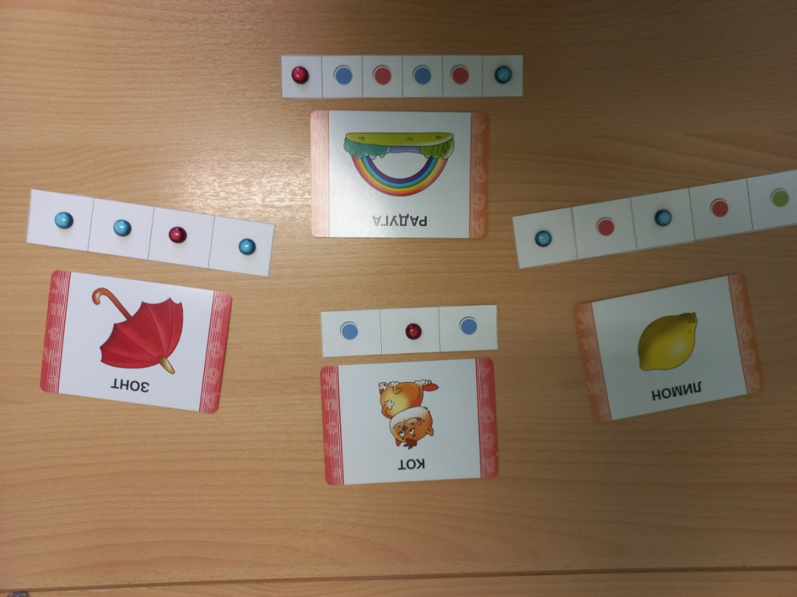
«Прятки»
(прятки простые, прятки сложные, прятки для отличников)
Цель: развитие навыков звукового анализа и синтеза.
Вариантов игры несколько, и они отличаются по количеству пропущенных букв в слове. Пропущены могут быть и гласные, и согласные, как в сильной, так и слабой позициях. Прятки для отличников — это самостоятельное восстановление слов с опорой на предметные картинки.
Для игры даю следующую инструкцию ребенку: посмотри на картинку. Скажи, что там нарисовано. Повтори слово ясно и четко. Какой звук спрятался? Фишки-камушки выкладываем под буквами или в пустые клеточки - звуков. Красный – гласный, синий – твердый согласный, зеленый – мягкий согласный
Исходя из того, какие «прятки», выстраивается либо схема слова, либо отсутствующий звук дополняется в схеме.

Slide 10
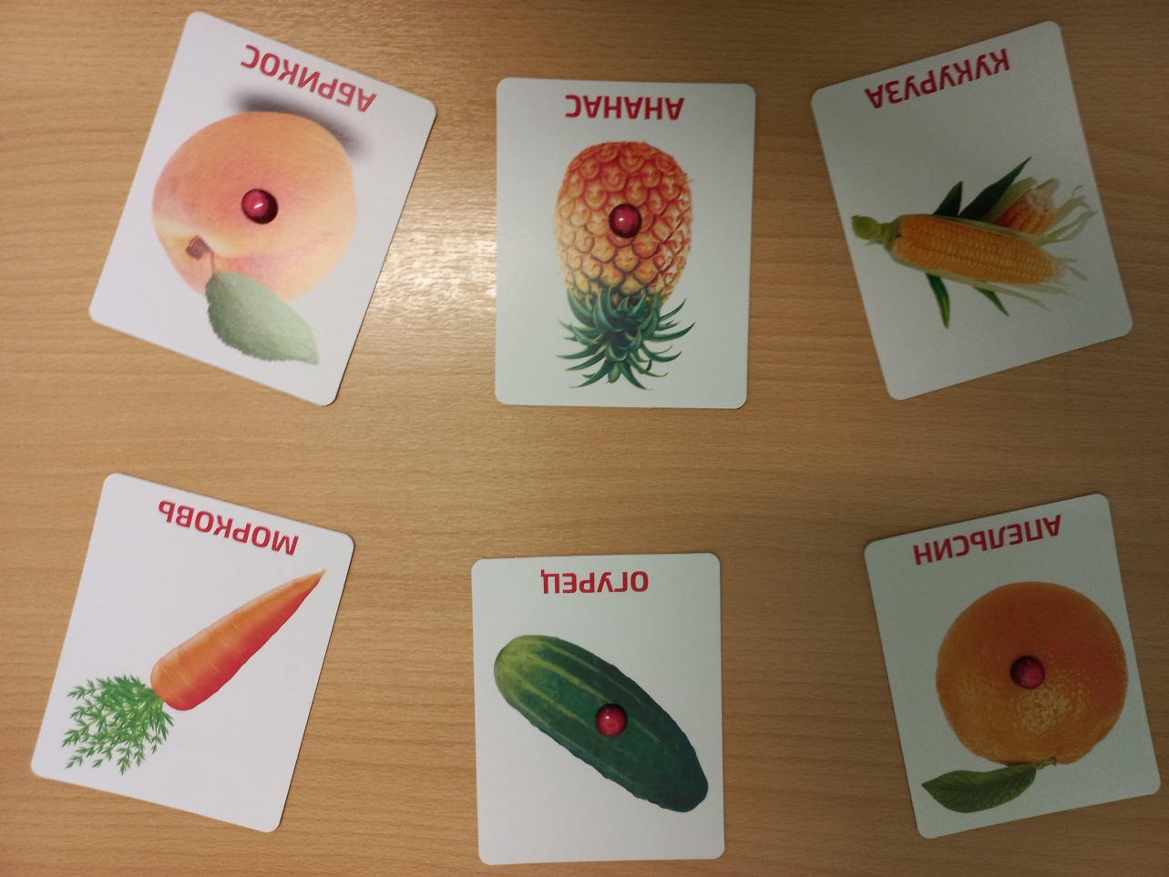
«Найди гласные звуки»
Логопед кладет 5-10 картинок, название которых начинается с гласных звуков и среди них несколько картиной, название которых начинается с согласных звуков. Ребенку нужно положить красные камешки на те картинки, название которых начинается на гласный звук.

Slide 11
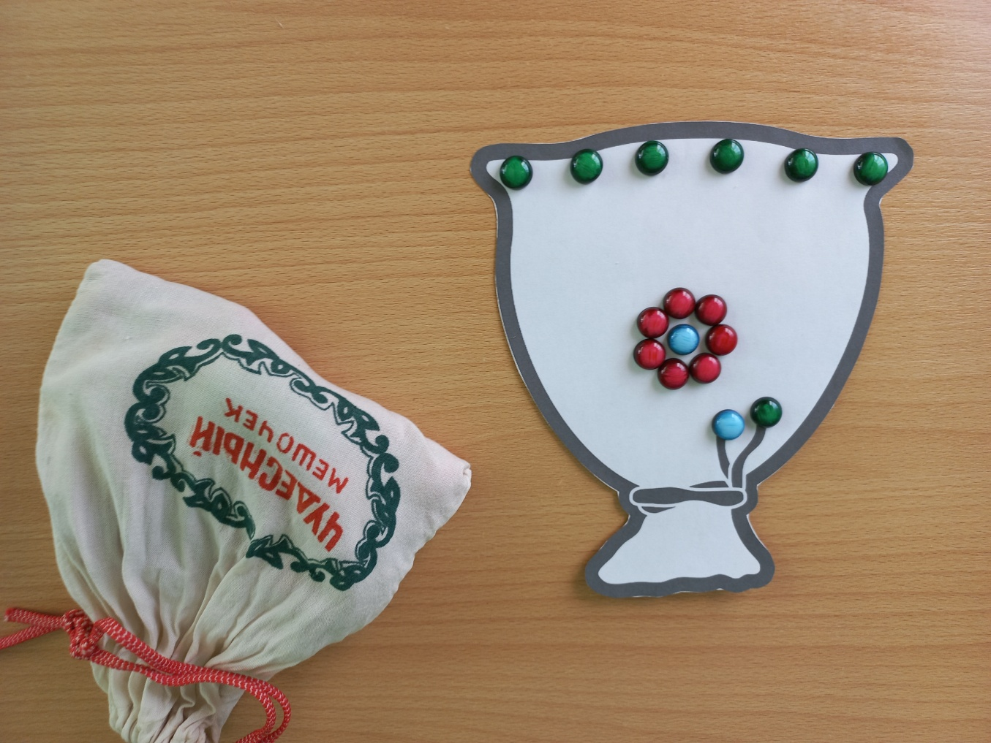
«Волшебный мешочек»
Цель: развитие фонематического восприятия
Логопед сообщает ребенку звук и предлагает придумать слова на заданный звук. Если ребёнок достаёт из мешочка камешек зелёного цвета, то придумывает слово с мягким согласным звуком, а если синего, то с твёрдым согласным звуком.

Slide 12
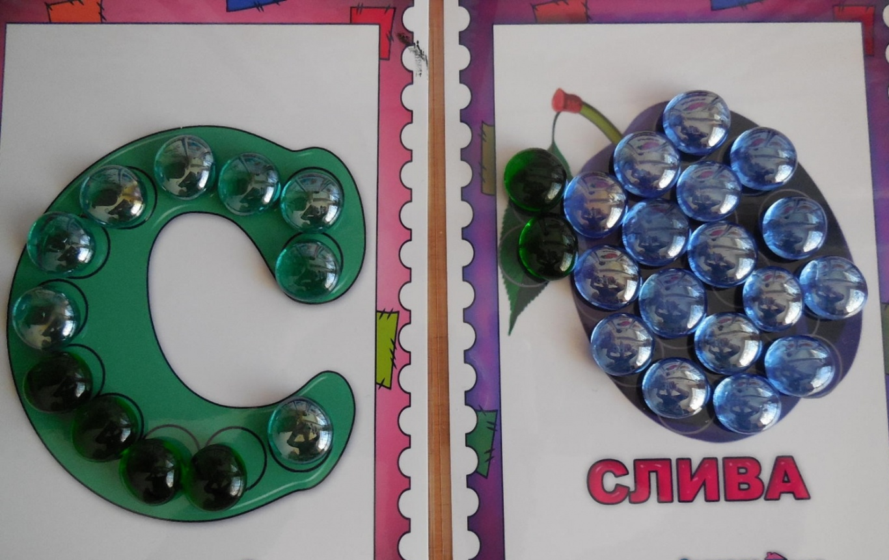
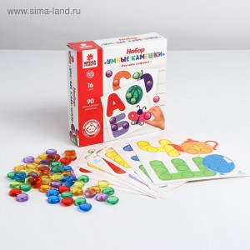
«Собери букву»
Цель: развитие мелкой моторики
Ребенок выкладывает образ заданной буквы: по шаблону или самостоятельно

Slide 13
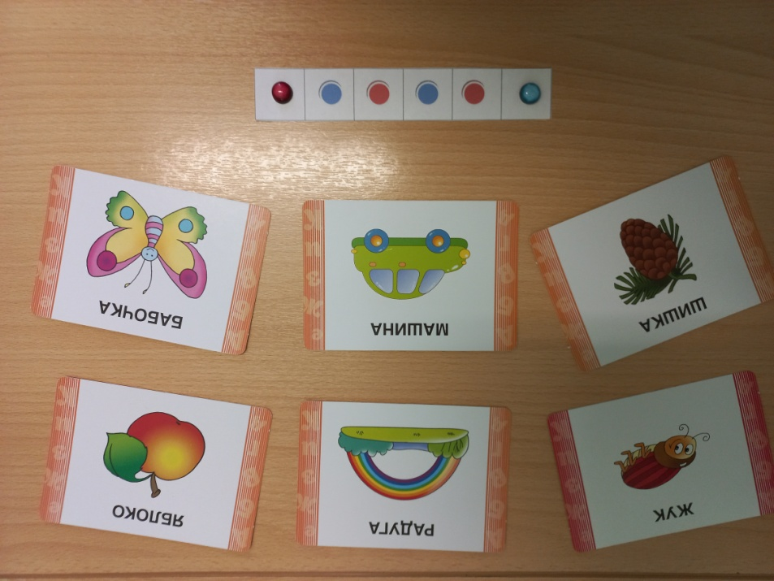
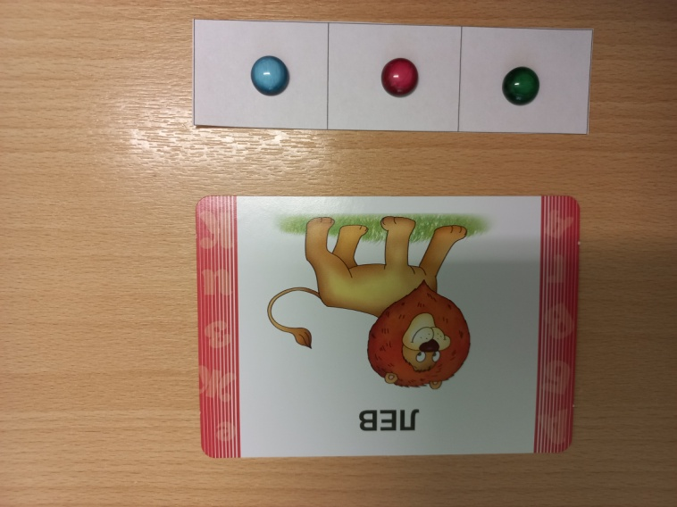
«Выложи схему слова»
Цель: развитие навыков звукового анализа слова
Ребенок выбирает одну картинку из предложенных логопедом, называет изображение и выкладывает схему данного слова с помощью камушков марблс (красного, зеленого и синего цвета)
«Найди картинку по данной схеме»
Цель: развитие навыков звукового анализа слова
Логопед выкладывает из камушков схему слова и предлагает ребенку найти по данной схеме соответствующую картинку. Количество картинок зависит от индивидуальных возможностей ребенка.

Slide 14
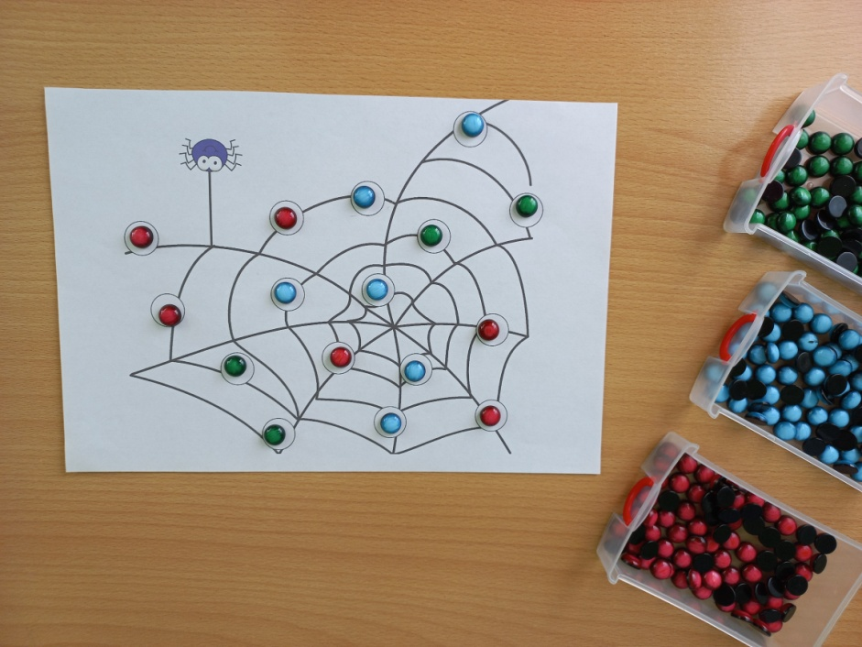
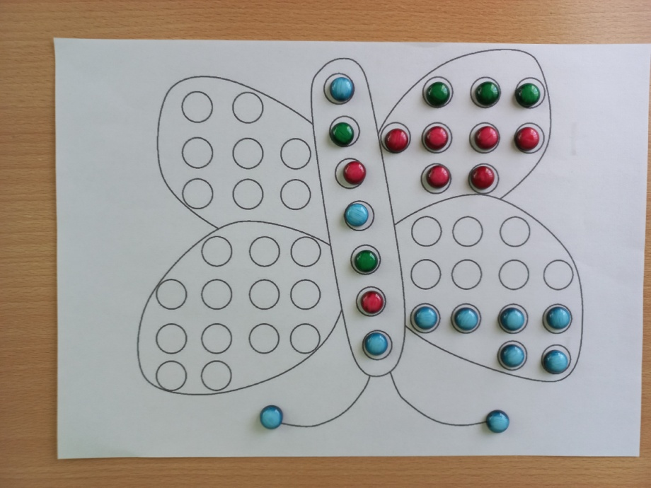
«Звукоед»
Цель: развитие умения находить первый или последний звук в слове.
Ребенок, услышав слово, определяет и называет первый и последний звуки этого слова. Если правильно назвал звуки, берет два камушка и кладет его на картинку. Например, паук с порванной паутиной, «съеденные» фрукты или овощи.
«Разноцветные мячики»
Цель: развитие умения различать гласные и согласные звуки. Логопед называет разные звуки, а ребенок определяет его. Если гласный звук – берет красный камушек и кладет его на фоновую картинку, если согласный – синий.

Slide 15
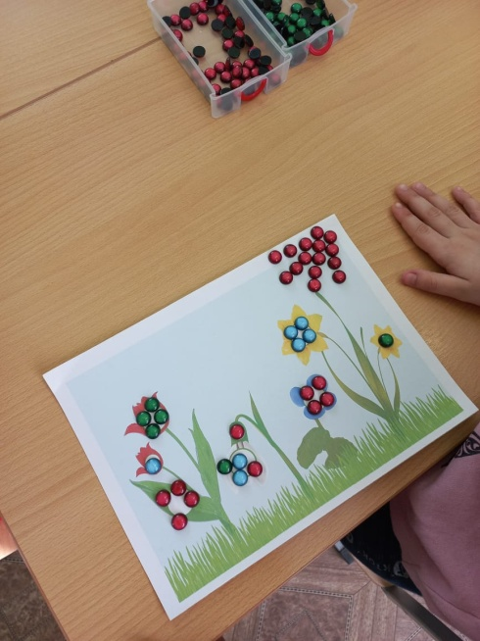
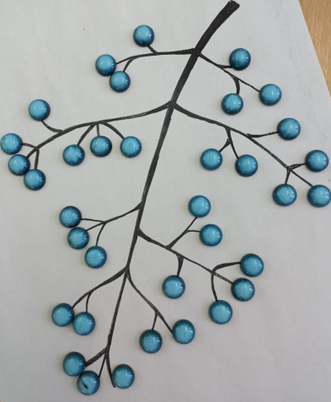
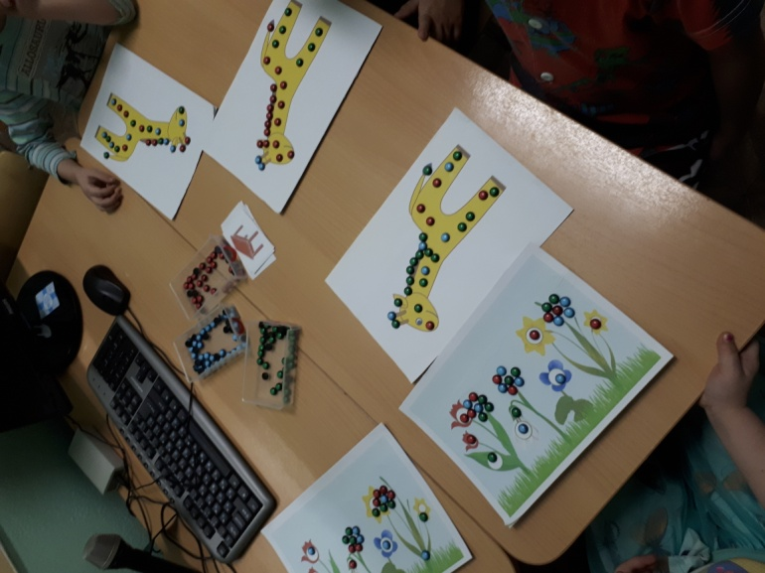
В результате систематического использования камушков марблс в коррекционной работе с детьми при подготовке их к обучению грамоте мне удается сформировать умение дошкольников обозначать звуковой состав слов в виде схем и соотносить звуковые схемы со словами, тем самым осуществить профилактику дисграфии и дислексии у детей с нарушением речи.
Таким образом, использование камушков марблс в работе по обучению грамоте носит общеразвивающий характер, способствует развитию активной мыслительной деятельности, работоспособности, нравственно - волевых и эстетических качеств личности ребенка. Логопедическая работа с детьми становится динамичной, эмоциональной, приятной, неутомительной и разнообразной.

Slide 16
Спасибо за внимание

